Slide 1
ИСР
Выполнили: Лебедев Илья, Трубачев Ярослав, Поскребышев Вячеслав, Ижболдин Арсений, Ижболдин Серафим
Группа: ОМ-03.04.02.01-11

Slide 2
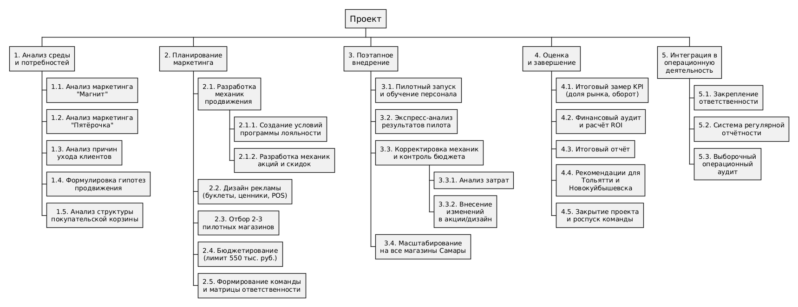
Цель: Увеличить долю рынка сети супермаркетов «Остап» в городе Самара в течении 6 месяцев за счёт целевой маркетинговой программы

Slide 3
Анализ среды и потребностей
Анализ маркетинга «Магнит»
Анализ маркетинга «Пятёрочка»
Анализ причин ухода клиентов
Формулировка гипотез продвижения
Анализ структуры покупательской корзины

Slide 4
Планирование маркетинга
Разработка механик продвижения
  Создание условий программы лояльности
  Разработка механик акций и скидок
Дизайн рекламы (буклеты, ценники, POS)
Отбор 3-х пилотных магазинов
Бюджетирование (лимит 550 тыс. руб.)
Формирование команды и матрциы ответственности

Slide 5
Поэтапное планирование
Пилотный запуск и обучение персонала
Экспресс-анализ резульатов пилота
Корректировка механик и контроль бюджета
  Анализ затрат
  Внесение изменений в акции/дизайн
Масштабирование на все магазины Самары

Slide 6
Оценка и завершение
Итоговый замер KPI(доля рынка, оборот)
Финансовый аудит и расчёт ROI
Итоговый отчёт
Рекоммендации для Тольятти и Новокуйбышевска
Закрытие проекта и роспуск программы

Slide 7
Интеграция в операционную деятельность
Закрепление ответственности
Система регулярной отчётности
Выборочный операционный аудит

Slide 8
№ работы | Название работы | Длительность | Стоимость (руб.) | Виды затрат
1.1 | Анализ маркетинга "Магнит" и "Пятёрочка" | 1 нед. | 0 | Внутренние ресурсы (штатный маркетолог)
1.2 | Анализ причин ухода и структуры корзины | 1 нед. | 0 | Внутренние ресурсы (анализ данных кассы)
2.1 | Разработка механик лояльности, акций | 1 нед. | 0 | Внутренние ресурсы
2.2 | Дизайн рекламы (буклеты, ценники, POS) | 2 нед. | 50 000 | Прямые: Оплата услуг дизайнера/типографии за макеты
2.3 | Критериальный отбор 2-3 пилотных магазинов | 1 нед. | 0 | Внутренние ресурсы
2.4 | Бюджетирование и составление сметы | 1 нед. | 0 | Внутренние ресурсы (Главный бухгалтер)
2.5 | Формирование команды и матрицы ответственности | 1 нед | 0 | Внутренние ресурсы
3.1 | Пилотный запуск и обучение персонала | 4 нед. | 150 000 | Прямые: Печать тиража для 3 магазинов, промо-фонд (скидки)
3.2 | Экспресс-анализ результатов пилота | 1 нед. | 0 | Внутренние ресурсы
3.3 | Корректировка механик и контроль бюджета | 1 нед. | 0 | Внутренние ресурсы
3.4 | Масштабирование на все 15 магазинов Самары | 4 нед. | 250 000 | Прямые: Массовая полиграфия (буклеты, ценники) и логистика

Slide 9
№ п/п | Наименование работы | Длительность работы | Стоимость работы | Виды затрат
4.1 | Итоговый замер KPI (доля рынка, оборот) | 1 нед. | 0 | Внутренние ресурсы
4.2 | Финансовый аудит и расчёт ROI | 1 нед. | 80 000 | Прямые: Премирование проектной команды за достижение KPI
4.3 | Итоговый отчёт | 1 нед. | 20 000 | Прямые: Оплата услуг дизайнера(добавление инфографики)
4.4 | Рекомендации для Тольятти и Новокуйбышевска | 1 нед. | 0 | Внутренние ресурсы
4.5 | Закрытие проекта и роспуск команды | 1 нед. | 0 | Внутренние ресурсы
5. | Интеграция в операционную деятельность | Постпроект | 0 | Внутренние ресурсы
5.1 | Закрепление ответственности в KPI персонала | - | 0 | Внутренние ресурсы (HR, Руководство)
5.2 | Внедрение системы регулярной отчетности | - | 0 | Внутренние ресурсы
5.3 | Выборочный операционный аудит | - | 0 | Внутренние ресурсы
 | ИТОГО | 21 нед. | 550 000 | Только прямые проектные расходы

